Slide 1
统一建模语言UML
UML概要：
UML建立在当今国际上最有代表性的三种面向对象方法的基础之上。
OMT方法（James Rumbaugh）
Booch方法（Grady Booch）
OOSE方法（Ivar Jacobson）

Slide 2
1995.10 UML初级UM 0.8
1996.6 出版UML0.9
1996.10 出版UML0.91
1997.1 UML1.0
1997.11 OMG正式接纳了UML1.1
1997-2003年，提出UML1.X（1.3、1.4、1.5）
2005年，提出UML2.0
最新版本：UML2.X（2.41）

Slide 3
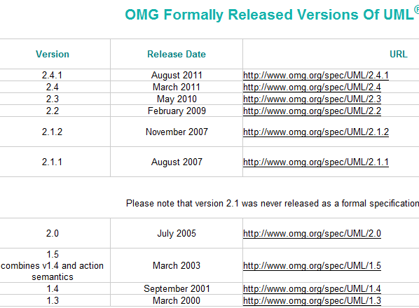

Slide 4
UML 1.X模型图：9种
类图：Class Diagram
对象图：Object Diagram
构件图： Component Diagram
部署图： Deployment Diagram
用例图：Use Case Diagram
活动图： Activity Diagram
状态图： Statechart Diagram
顺序图： Sequence Diagram
协作图： Collaboration Diagram

Slide 5
UML 2.X模型图：13种
类图：Class Diagram
对象图：Object Diagram
构件图： Component Diagram
部署图： Deployment Diagram
包图： Package Diagram
复合结构图：Composite Structure Diagram
用例图：Use Case Diagram
状态(机)图： State Machine Diagram
活动图： Activity Diagram
交互图：Interaction Diagram
顺序图： Sequence Diagram
定时图：Timing Diagram
通讯图：Communication Diagram
交互概观图：Interaction Overview Diagram

Slide 6
UML2.0增改的图（相对于UML1.5 ）
增加了4种图
复合结构图（Composite Structure Diagram）
包图（Package Diagram）
交互概观图（Interaction Overview Diagram）
定时图（Timing Diagram）
注：包图在UML1.X中并不是一种正式的图
对2种图重新命名
原来的协作图（Collaboration Diagrams）改名为通讯图（Communication Diagrams）
原来的状态图（Statechart Diagrams）改名为状态机图（State Machine Diagrams）

Slide 7
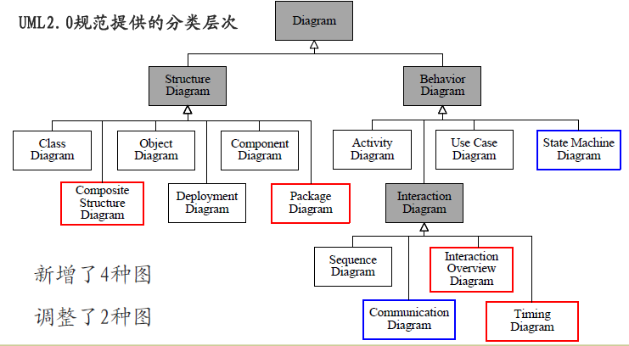
UML2.X：模型图

Slide 8
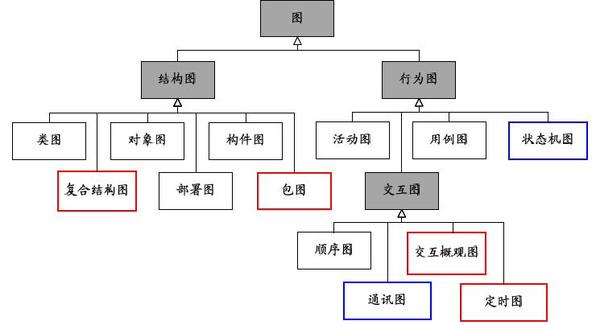
UML2.X：模型图的常用译名

Slide 9
UML1.x与UML2.0比较
UML2.0完全建立在UML1.x基础之上
大多数的UML1.x模型在UML2.0中都可用
但 UML2.0在用例图、顺序图、活动图和构件图都有所改进，特别是改善了结构建模的性能，UML第二版跟第一版之间最大的差异在 是在结构上，可以让你在做设计的过程中分解不同层次的设计。

Slide 10
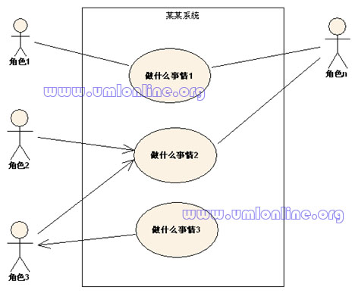
用例图
用例图就是由主角、用例以及它们之间的关系构成的图。该图说明了用例模型中的关系。

Slide 11
用例图
用例图中的主体内容用例、参与者、通信关联并没有变化。不过如果用UML1.x，则只能用用例图所归属的包来表达一组用例的逻辑组织关系，即用用例在模型中所处的物理位置表达逻辑组织关系。在UML2.0中，为每个用例增加了一个称为“Subject”的特征，这项特征的取值可以作为在逻辑层面划分一组用例的一项依据。用例所属的“系统边界”就是“Subject”的一种典型例子。

Slide 12
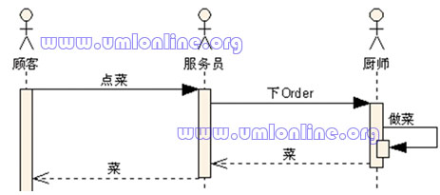
顺序图
顺序图是最常用的一种图示。我们用它来描述对象间的交互关系，着重体现交互的时间顺序。

Slide 13
对于顺序图，UML2.0主要做了三大改进。
1. 允许顺序图中明确的表达分支判断逻辑，是一种非常实用的功能。能够将以前要通过两张图才能表达的意思通过一个图就表达出来了。但这并不意味着顺序图擅长表达这种逻辑，所以并不需要在顺序图中展现所有的分支判断逻辑。
2. 允许“纵向”与“横向”地对顺序图进行拆分与引用。这就解决了以前一张图由于流程过多造成幅面过大浏览不便的困难。
3. 提供了一种新图，称为“交互纵览图”（Interaction Overview Diagram），可以直观地表达一组相关顺序图之间的流转逻辑。以前遇到这种情况通常只能通过活动图间接表达

Slide 14
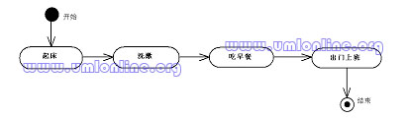
活动图
活动图也是比较常用的一种图示，是阐明了业务用例实现的工作流程
在UML2.0中，活动图增加了许多新特性。例如泳道可以划分层次，增加丰富的同步表达能力，在活动图中引入对象等。

Slide 15
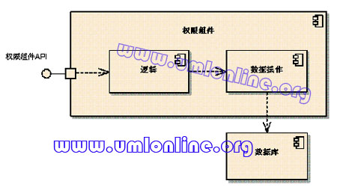
构件图
构件图是在物理层面对系统结构及内容的直观描述，最接近于通常意义上的模块结构图。

Slide 16
在UML2.0中，构件图有比较明显的改进。
构件本身内容的表述更清晰，包括构件所提供的接口、所要求的接口、盖构件所实现的类（逻辑内容）、以及盖构件所对应的具体“制品”（artifact，即物理内容）。构件之间的依赖关系通过“组装连接器”（assembling connector）更加明确地表达。
其实构件图的改进在一定程度上得益于UML2.0新引入的另一种图以及相关的概念表述，即“组合结构图”（composite structure diagram）

Slide 17
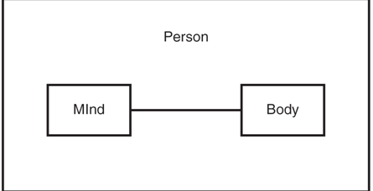
UML新增加的图
组合结构图用于对类的内部结构建模。组合结构图用于对一个类的结构进行建模，尤其是当一个类由多个其他类构建而成的时候。例如人是一个类，由思想（Mind）类和身体（Body）类组成。图3.4.10表示了作为类的人的组合结构图。
图3.4.10 对一个类的内部结构建模的组合结构图

Slide 18
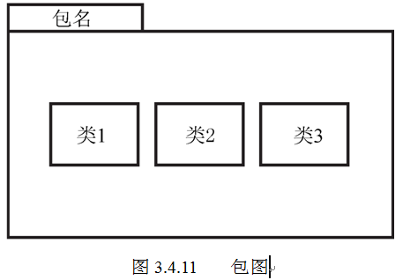
包图提供了组织元素的方式，包图通常用于描述系统的逻辑架构。UML 1.x用包来组织一个图中的所有元素，使用包的思想就是把共同工作的元素放到这样的一个带标签的文件夹图标中。例如如果多个类或者构件组成了一个特殊的子系统，它们应该放入到一个包中，由此组成了UML 2.0中的包图，如图3.4.11所示

Slide 19
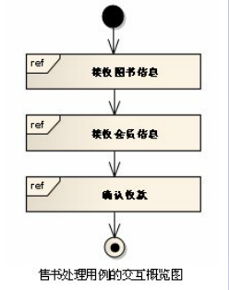
交互图则根据使用交互的目的不同，UML 2.0可以用几种图来表达交互：顺序图、通信图、交互概览图和时序图。每种图提供适应不同情况的能力，不过顺序图是交互图中语义最丰富、表现力最强的一种图。
交互概览图就是新增的交互图之一，它描述交互（特别是关注控制流）。它使用活动图的表示法，活动图展示了一系列的活动组成的步骤。如果把这些活动中的每一个都用顺序图或协作图（或者是二者的结合体）来进一步地描述，将会得到UML 2.0中的新图 — 交互概览图。

Slide 20
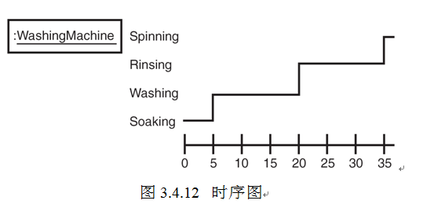
最后一种新增的、特别适合实时和嵌入式系统建模的交互图称为时序图。时序图关注沿着线性时间轴、生命线内部和生命线之间的条件改变。它描述对象状态随
着时间改变的情况，很像示波器，适合分析周期和非周期性任务。以洗衣机为例，这个典型的家用电器经历的状态和持续时间分别为：浸泡5分钟、洗涤15分钟、漂洗15分钟和脱水15分钟。用顺序图描述洗衣机工作过程时不需标明这些状态的持续时间。是用时序图（timing diagram）完成这个任务的，如图3.4.12所示

